Slide 1
Tema 6
LAYOUT
Charo Garrido García
Cooperativa de Enseñanza
José Ramón Otero

Slide 2
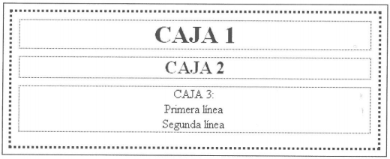
Modelo de cajas
Todos los elementos que se insertan en un html, se representan mediante cajas (excepto head).
En principio las cajas son invisibles, a no ser que le apliquemos fondos o bordes.

Slide 3
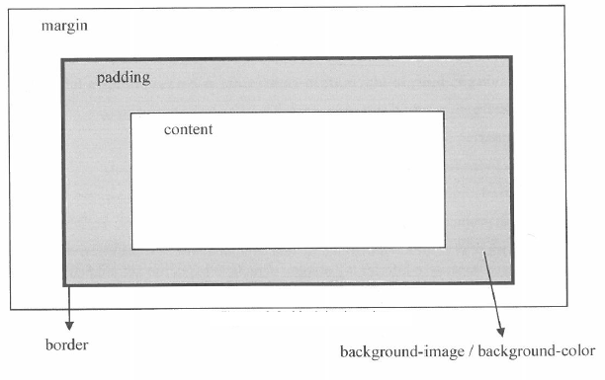
Modelo de cajas
Las partes de cada caja son las siguientes:
  )

Slide 4
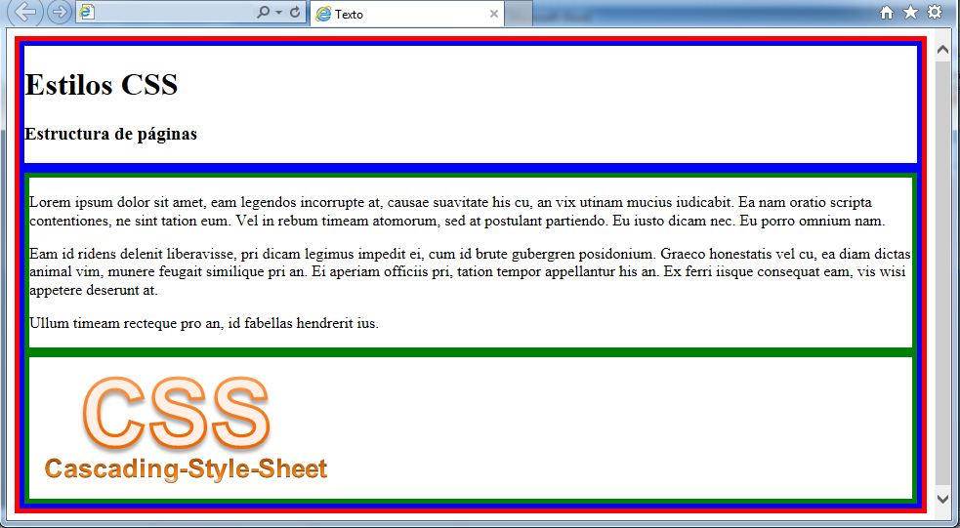
Ejercicio

Slide 5

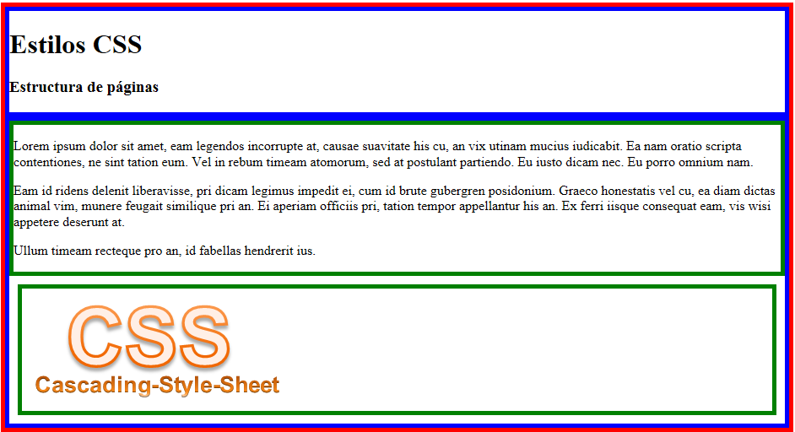
Propiedad margin
Notes:
Poner margin también en la capa de texto.

Slide 6

Propiedad padding

Slide 7
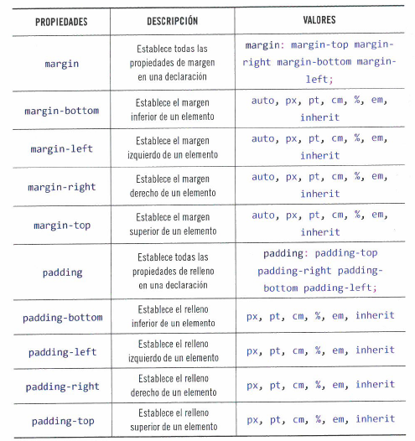
Propiedades margin y padding
Si se define un solo valor,
tendrán ese valor.
Si se definen 2, primero sup e inf y
segundo, izq y dcha.
Notes:
Si dos objetos están uno al lado del otro, sus margenes se suman. Si está uno encima de otro sus márgenes se fusionan y se quedan con la altura del mayor.
Pasa igual con los rellenos.
Los márgenes influyen en el tamaño real del elemento.

Slide 8
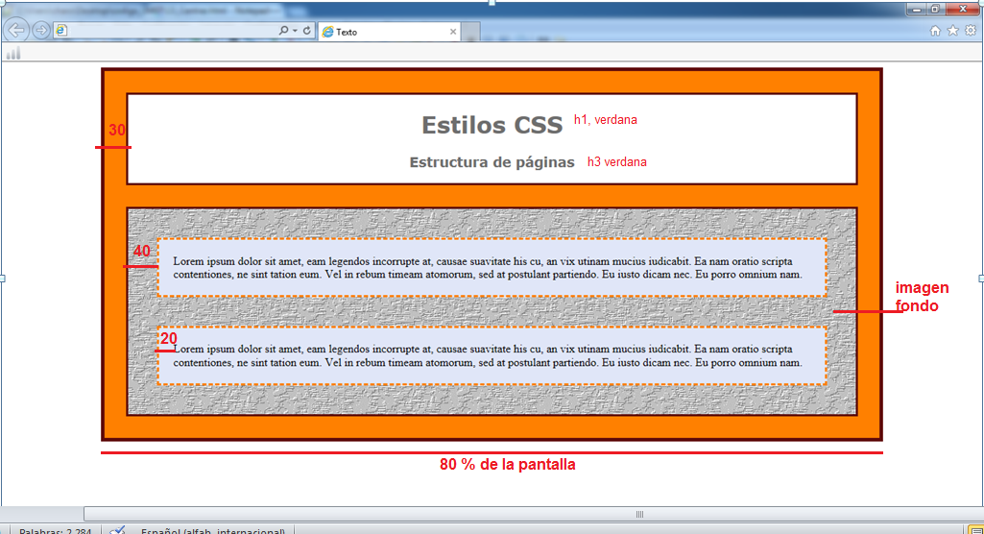
Ejercicio

Slide 9
Posicionamiento
Como sabemos, cuando escribimos código HTML, los elementos van a pareciendo en orden teniendo en cuenta si son elementos en línea o en bloque.
Con CSS se puede alterar la situación que por defecto ocupa el elemento en el navegador.
Mover al elemento de dicha posición, se denomina posicionamiento, y existen 5 formas de realizarlo con CSS
  Normal o estático.
  Relativo
  Absoluto
  Fijo
  Flotante
Propiedad | position
Valores | static | relative | absolute | fixed
Descripción | Indica la tipografía del texto.
Propiedad | top, bottom, right, left
Valores | <valor px> | <porcentaje %> |auto
Descripción | Indica el desplazamiento.
Propiedad | float
Valores | left |right
Descripción | Indica dónde queremos que flote el elemento.

Slide 10
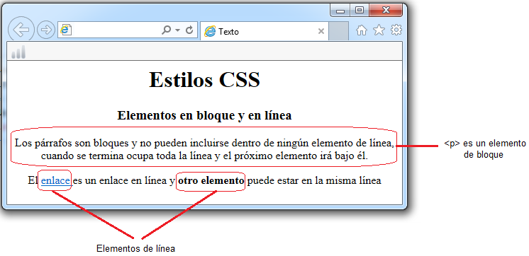
Posicionamiento estático
Si el elemento que se introduce es en línea, no ocupará toda la línea, sólo lo que ocupe el contenido. (Ejemplos: <a>, <img>,<strong>…). Si el siguiente elemento cabe a continuación, ocupará parte de la línea si cabe.
Aunque es el posicionamiento que viene por defecto, se puede especificar indicando en los estilos la propiedad:{position:static;}

Slide 11
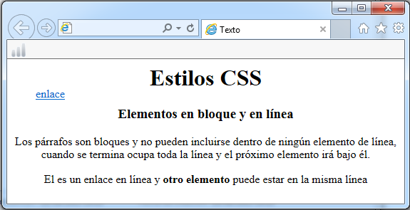
Posicionamiento absoluto
Con el posicionamiento absoluto, no se mueve al elemento respecto a su posición natural, sino con el primer contenedor que esté posicionado de forma diferente a static.
Para localizarlo, se recorren todos los elementos contenedores empezando por el más cercano al elemento que deseamos mover. Si no hay ninguno, la posición se realizará respecto a la ventana del navegador (no con el elemento <body>)
Ejemplo:
Mover el enlace 40 píxeles desde la parte superior de la ventana y 40 desde la parte de la izquierda.

Slide 12


Ejercicio: Posicionamiento absoluto y z-index
Con estilos y etiquetas div podremos situar los elementos en el orden que queramos dentro de nuestra página. En concreto la propiedad z-index me permitirá superponer capas.

Slide 13
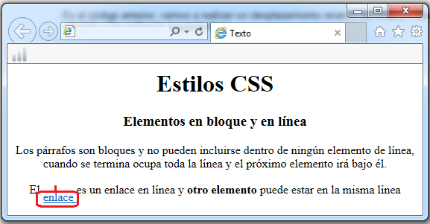
Posicionamiento relativo
Si deseamos mover un elemento con respecto a su ubicación natural, es decir, respecto al elemento en el que se encuentra incluído, a este tipo de posicionamiento se le denomina posicionamiento relativo.
Ejemplo:
Vamos a realizar un desplazamiento relativo del enlace. Para ello, hemos añadido a los estilos la siguiente línea:
Y el resultado será:

Slide 14
Ejercicio:Posicionamiento relativo

Slide 15
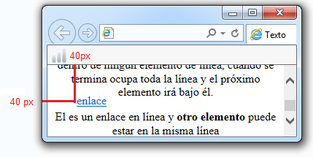
Posicionamiento fijo
Es similar al posicionamiento absoluto, pero al desplazarse la barra de desplazamiento, de la página, el elemento no se desplaza y siempre ocupa la misma posición en la pantalla.
Es ideal para realizar pies de página o cabeceras en la página.
En el ejemplo anterior, si posiciono el enlace de forma fija, aunque me desplace hacia abajo con el scroll, siempre se mantendrá en la misma posición del navegador..

Slide 16
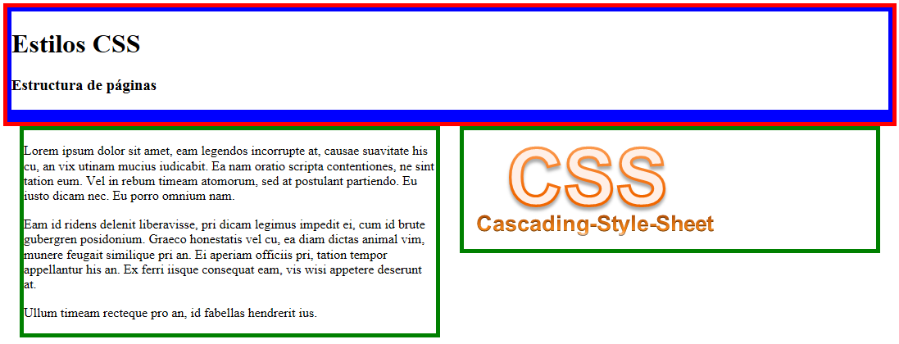
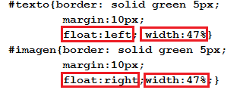
Posicionamiento flotante
Propiedad float
La propiedad float sirve para que los elementos puedan “flotar”.
La caja se colocará todo lo posible a la izquierda o hacia la derecha en la línea en que se encuentran.
Ejemplo:
Al haber aplicado la propiedad float, las capas “flotan”, por encima de los divs, que las contenían. Este problema lo solucionaremos con la propiedad clear.

Slide 17
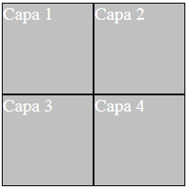
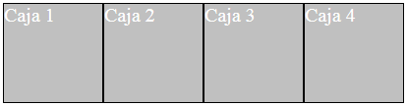
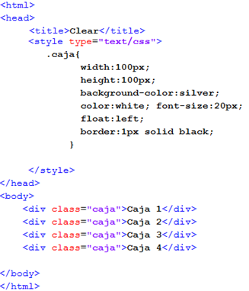
Posicionamiento flotante
Propiedad clear
La propiedad clear nos permite “romper”, la propiedad float.
Ejemplo:

Slide 18
Posicionamiento flotante
Propiedad clear
La propiedad clear nos permite “romper”, la propiedad float.
Ejemplo:

Slide 19
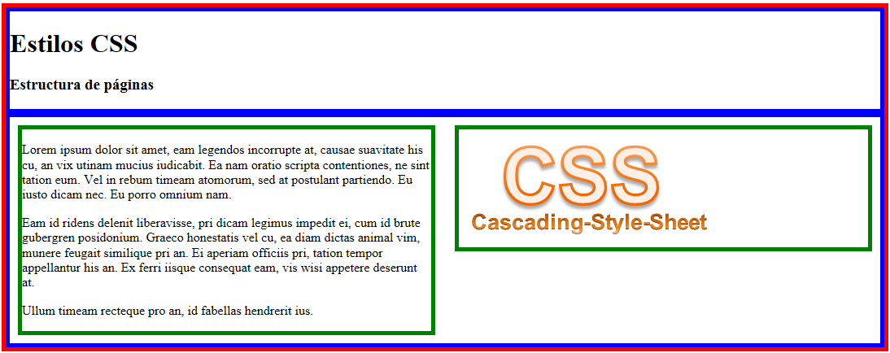
Posicionamiento flotante
Propiedad clear
Para solucionar el problema de las capas flotantes en la estructura del ejemplo y visualizarlo así:
Tendremos que crear un div a continuación de los flotantes y aplicarle la propiedad clear

Slide 20
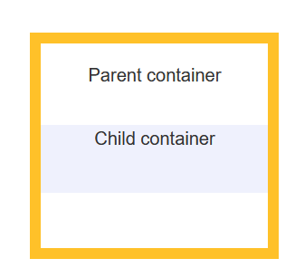
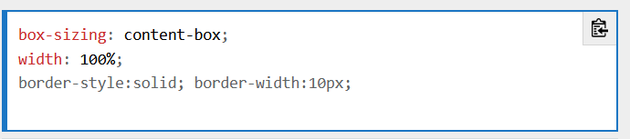
Box-sizing
Por defecto, los bordes se suman y se añaden a las cajas:
Ejemplo caja hijo sin borde. Cabe perfectamente.
(Content-box es el valor de la propiedad box-sizing por defecto)

Slide 21
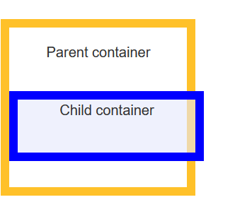
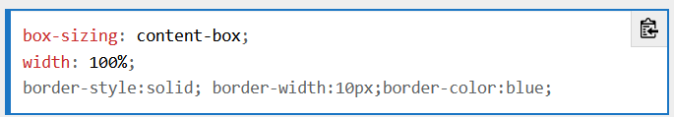
Box-sizing
Pero si ponemos un borde, se sale de su caja contenedora porque los bordes se suman al tamaño.

Slide 22
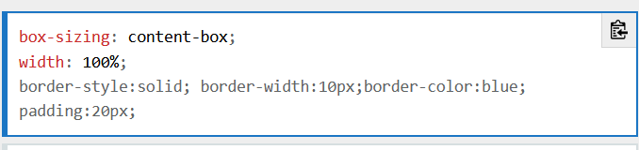
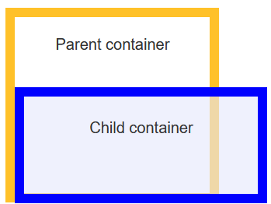
Box-sizing
Si además añadimos padding, se sale más todavía.

Slide 23
Box-sizing
Si además añadimos padding, se sale más todavía.

Slide 24
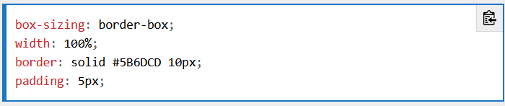
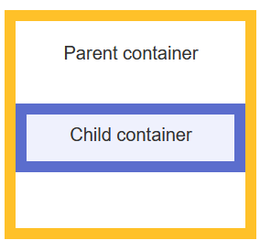
Box-sizing
Si cambiamos el valor de la propiedad box-sizing a border-box, los bordes y los rellenos, cuentan “para adentro”.

Slide 25
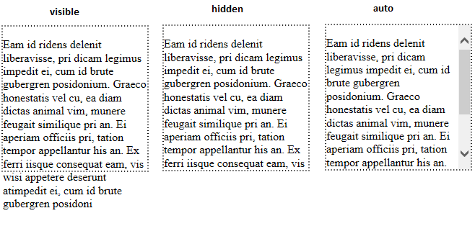
La propiedad overflow
La propiedad overflow soluciona el problema de que el contenido ya sea texto o imágenes de una capa div, sobresalga del tamaño de ésta.
La solución pasa por mostrarlo aunque sobrepase, ocultar lo que sobrepase,o que utilicen barras de desplazamiento.
Ejemplo:
Propiedad | overflow
Valores | visible | hidden |scroll| auto
Descripción | Indica qué capa estará sobre otra

Slide 26
Accesibilidad y usabilidad:
Utilizar siempre hojas de estilo vinculadas y nunca la etiqueta style en línea
Minimizar el número de ficheros de hojas de la página
Utilizar em para tamaño de letra
Utilizar exclusivamente unidades de medida relativas (absolutas sólo para imágenes)
Definir varios tipos de letra por si no está disponible el primero
No utilizar elementos que introduzcan contenido en el documento (como :before y :after), ya que no se incluye en el modelo DOM del documento
No utilizar el nombre del color, sino su valor hexadecimal o decimal
Establecer textos alternativos a los elementos gráficos
Asegurar buen contraste de los colores de fondo y primer plano.
Utilizar el modelo de caja para la maquetación del contenido
Crear hojas de estilo diferente para los dispositivos de salida.
Utilizar siempre hojas de estilo.

Slide 27
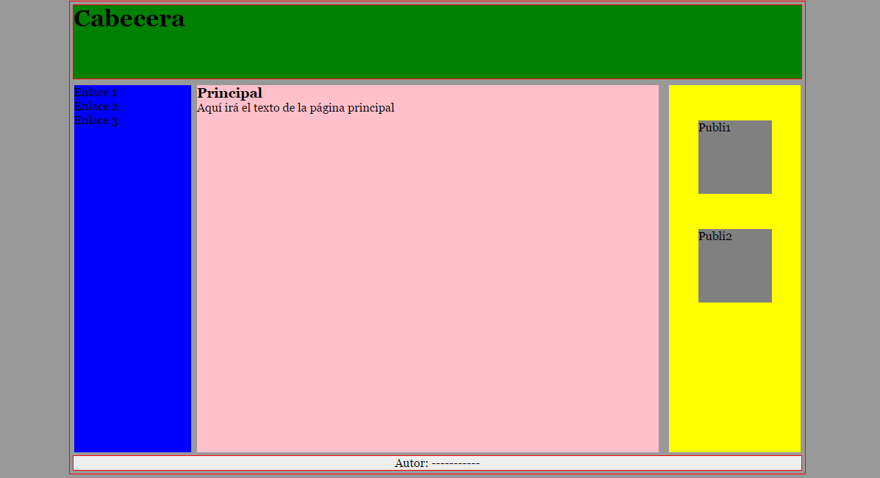
Posicionamiento flotante
Ejercicio:

